Slide 1
Riippuvuus
1. Riippuvuuden ominaispiirteitä
2. Mielihyväjärjestelmä
3. Selitysmalleja riippuvuuteen
4. Riippuvuuden muodot
5. Riippuvuuden ulottuvuudet
6. Riippuvuudesta toipuminen

Slide 2
Riippuvuus on pakonomaista käyttäytymistä
Ihminen luontaisesti hakeutuu sen äärelle, mikä tuottaa hänelle mielihyvää ja nautintoa sekä välttää sellaisia asioita jotka tuottavat henkistä tai ruumiillista kipua.
Sigmund Freud

Slide 3
Mielihyvä
mielihyvä, tunteet ja riippuvuudet ovat sidoksissa aistimuksiin ja keskushermoston säätelyyn
  mielihyvää tuottavat tunteet muistetaan parhaiten ja ne stimuloivat ihmistä
mielihyvähakuisuus ohjaa eläintä (ja ihmistä) toistamaan erilaisia toimintoja, jotka ovat sille hyödyllisiä sekä biologisesti että evolutiivisesti ja tuottavat sille välitöntä mielihyvää
  Luomu lähteet
    ruoka, nukkuminen, seksi
    ihmissuhteet, luonto, mielekkäät harrastukset
  Keinotekoiset lähteet
    päihteet, shoppailu, chattailu

Slide 4
Riippuvuus on pakonomaista käyttäytymistä
Mielihyvä ohjaa meitä perustarpeiden tyydyttämiseen
Etenkin voimakasta mielihyvää tuottavat asiat muodostuu
riippuvuudeksi eli addiktioksi
Tällöin riippuvuuden aiheuttaja alkaa hallita elämää ja siihen liittyvien toimintojen suorittaminen muodostuu pakonomaiseksi

Slide 5
RIIPPUVUUS (Addiktio) lat. ad-dictus = kuulua jollekin
Addiktion kriteerit (WHO)
Vähintään 3 kriteeriä yhtä aikaa viimeisen 12 kk aikana:
Jatkuvaan käyttöön tai toimintaan liittyvä tila, jolle on ominaista:
  1. Pakonomainen tarve käyttää ainetta / toimia tietyllä tavalla
  2. Tahdonalainen säätely heikentynyt - aloittaminen / määrä / lopettaminen
  3. Sietokyvyn; toleranssin kasvu
  4. Vieroitusoireet (fyysiset / psyykkiset)
  5. Elämän keskeinen asia - muiden asioiden laiminlyönti
  6. Jatkuminen haitoista huolimatta (terveys, ihmissuhteet, työ, toimeentulo...)
  Muut ominaisuudet:
  elämänhallinta katoaa
  välitön tyydytys
  vaikeus päästä eroon
  salailu ja haittojen kiistämistä
  uusiutuu helposti

Slide 6
Selitysmalleja riippuvuuteen
Neurologinen
Sosiaalinen näkemys
Geenit
Psykologinen

Slide 7
Geneettiset syyt
geneettinen näkökulma korostaa, että herkkyysriippuvuuden syntymiseen periytyy
”riippuvuusgeeniä” ei liene olemassa
Esim. päihteiden käytön aloittamista ohjaavat yleensä erilaiset ympäristötekijät (ystävät). Kun päihteiden käyttö on aloitettu, perintötekijät ohjaavat käyttäytymistä ja saattavat altistaa riippuvuudelle
Esim. alkoholiriippuvuudelle altistavien perintötekijöiden arvioidaan lisäävän alkoholismin riskiä noin 50%

Slide 8
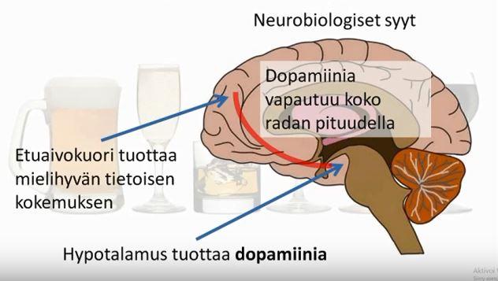

Slide 9
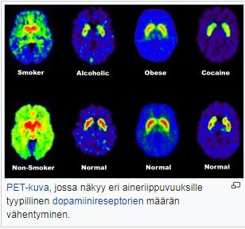

Slide 10
Psykologiset – ja sosiaaliset syyt
Ihminen oppii miten tuottaa äärimmäisen voimakasta mielihyvää, yksilö ehdollistuu riippuvuutta ylläpitäville ja edistäville käyttäytymismalleille
Lähiyhteisö ja perhe vahvistavat tai ehkäisevät käyttäytymismalleja esim. tupakoinnin hyväksyttävyys

Slide 11
Mielihyvähormoneja
Dopamiini
stimuloi aivojen hyvänolonkeskusta, ja saa olon tuntumaan miellyttävältä, onnelliselta ja tyytyväiseltä.
dopamiinia on myös niillä aivojen alueilla, jotka osallistuvat ajatteluprosesseihin ja muistamiseen, ja se vaikuttaa myös kehon liikkeisiin.
Endorfiini
endorfiinihumala (pitkäkestoinen fyysinen rasitus)
elimistön itse tuottama morfiini (helpottaa kipua)
Serotoniini
vaikuttaa mielialaan, oppimiseen ja muistiin
sen puute voi aiheuttaa masennusta
vaikuttaa myös unirytmiin, ruokahaluun ja kehon lämpötilan säätelyyn.

Slide 12
Miksi himo tulee herkemmin päihteisiin kuin luomu mielihyviin?
molemmat aktivoivat samoja aivoalueita
Päihteet voivat huijata
aivot eivät kykene erottamaan milloin mielihyvä on seuraus luomu viettien tyydyttämisestä ja milloin keinotekoista
päihteiden käytöstä mielihyväkeskus häiriintyy (vaikutus on vahvempi)
  → siitä tulee trimmatummaksi (toleranssi kasvaa)
  → antaa tietystä tapahtumasta liioittelun paljon nautintoa ja altistaa ihmisen kohtuuttomalle mielihyvän haulle

Slide 13


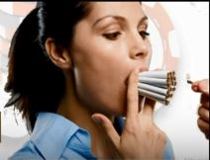
Riippuvuuden muodot

Slide 14
Himo, hurmio , häpeä
”Miten sanat liittyvät erilaisiin riippuvuuksiin, esim. peliriippuvuuteen?”
Himo:
pakko saada jonkun pelin uusi jatko-osa, pakko pelata jotakin peliä tuntikausia
Hurmio:
voitokas tunne kun on edennyt vaikeasta kohdasta eteenpäin, pelaaja etenee
yhteisöllisessä pelissä pidemmälle kuin kaverit
Häpeä:
peliin kulutettu aika saattaa aiheuttaa häpeää pelaamiseen liittyen, pelaaja voi häpeän
vuoksi peitellä tai vähätellä pelaamiseen käytettyä aikaa

Slide 15

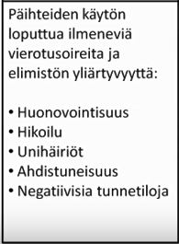
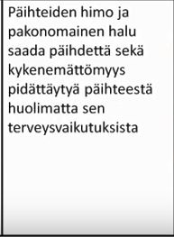
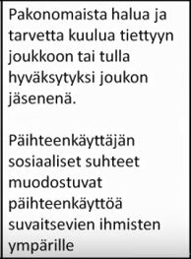
Riippuvuuden ulottuvuudet

Slide 16




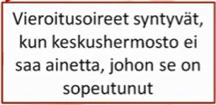


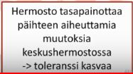
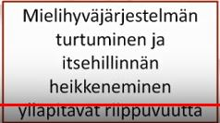

Riippuvuuskierre

Slide 17
RIIPPUVUUS (Addiktio) lat. ad-dictus = kuulua jollekin
Addiktion kriteerit (WHO)
Vähintään 3 kriteeriä yhtä aikaa viimeisen 12 kk aikana:
Jatkuvaan käyttöön tai toimintaan liittyvä tila, jolle on ominaista:
  1. Pakonomainen tarve käyttää ainetta / toimia tietyllä tavalla
  2. Tahdonalainen säätely heikentynyt - aloittaminen / määrä / lopettaminen
  3. Sietokyvyn; toleranssin kasvu
  4. Vieroitusoireet (fyysiset / psyykkiset)
  5. Elämän keskeinen asia - muiden asioiden laiminlyönti
  6. Jatkuminen haitoista huolimatta (terveys, ihmissuhteet, työ, toimeentulo...)
  Muut ominaisuudet:
  elämänhallinta katoaa
  välitön tyydytys
  vaikeus päästä eroon
  salailu ja haittojen kiistämistä
  uusiutuu helposti

Slide 18
Riippuvuudet vs. yhteiskunta
Merkittävä kansanterveydellinen ja -taloudellinen ongelma
hoidosta aiheutuvien sosiaali- ja terveyspalvelujen käytön kasvu
  riippuvuudesta irtaantuminen vaatii pitkäjänteistä työtä ja hoitoajat ovat pitkiä → yhteiskunnan kustannusten kasvu
alentunut työkyky
velkajärjestelyt ja taloudelliset vaikeudet
  riippuvuuksien aiheuttamat menot rahoitetaan usein aluksi kulutusluottojen avulla → velkoja ei pystytä maksamaan → luottotietojen menetys
  rahapelien ongelmapelaaminen voi johtaa myös rikollisuuteen
  heijastuvat helposti myös läheisten luottamuksen menettämiseen → vakavia ihmissuhdeongelmia
  voi altistaa myös väkivaltarikoksille

Slide 19
Riippuvuuden ennaltaehkäisy
riippuvuutta aiheuttavien aineiden tai toimintojen saatavuuden säännöstely
  lainsäädännölliset rajoitukset, ikärajat
riippuvuuksista tiedottaminen
  julkaisut, kampanjat, terveysopetus ym.
vaikuttaminen olosuhteisiin ja tilanteisiin, joissa riippuvuus saattaa kehittyä
  esim. läheisten riskikäyttäytymisen havaitseminen ja siihen puuttuminen

Slide 20
Riippuvuuden hoito
useat henkilökohtaiset tekijät vaikuttavat siihen, kuinka helppoa tai vaikeaa riippuvuuksista irrottautuminen on
ensisijaista ongelman tunnustaminen ja motivoituminen muutokseen
keskustelutuki, vertaisryhmät (myös internet ja puhelinpalvelut), läheisten tuki
vakavissa riippuvuuksissa tehdään hoitosuunnitelma
  yksilöllinen psykososiaalinen hoito
  (kognitiivinen käyttäytymisterapia)
  lääkehoito etenkin alkuvaiheessa

